Slide 1

Detección de deslizamientos de Laderas con Machine Learning – Landslide4Sense
Proyecto Final · Aprendizaje de Máquinas Aplicado a Inteligencia Artificial
Ana Patricia Montes Pimienta · Universidad EAFIT · Maestría en Ingeniería
Medellín, abril 2026

Slide 2
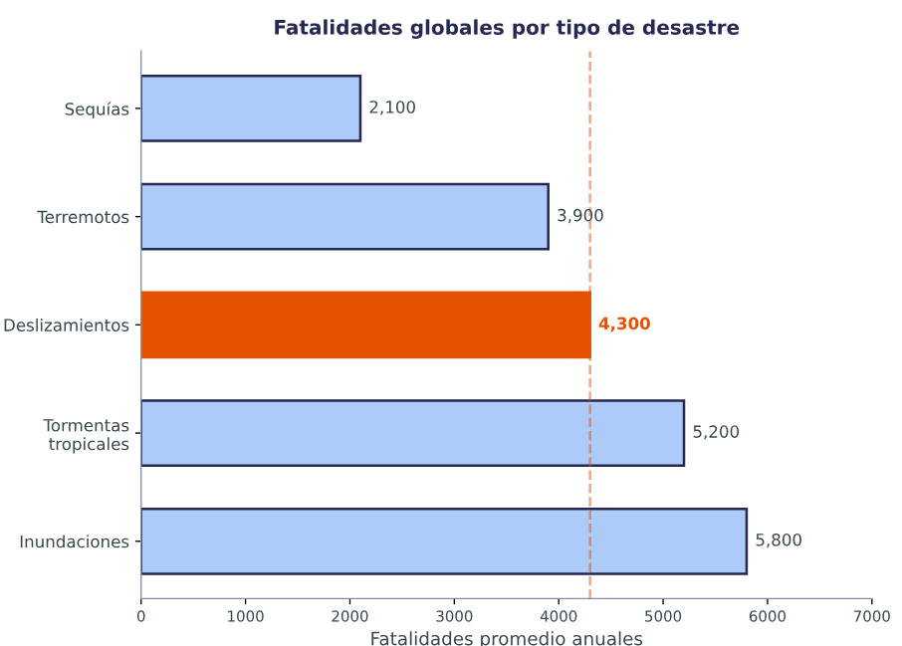
Contexto
Contexto Colombiano
Descripción del problema
>90%
70%
Fatalidades globales por tipo de desastre [1]
de eventos asociados a lluvias intensas y fenómeno de la Niña [2]
colombianos en la
Región Andina [3]
-25%
+1800
en rendimiento de modelos sin adaptación local [4]
Eventos documentados,
Inventario SGC [3]
Pregunta de investigación
¿Qué enfoque de aprendizaje automático ofrece el mejor desempeño para la detección automática de deslizamientos de tierra en imágenes multisensoriales de satélite bajo condiciones de datos limitados?

Slide 3
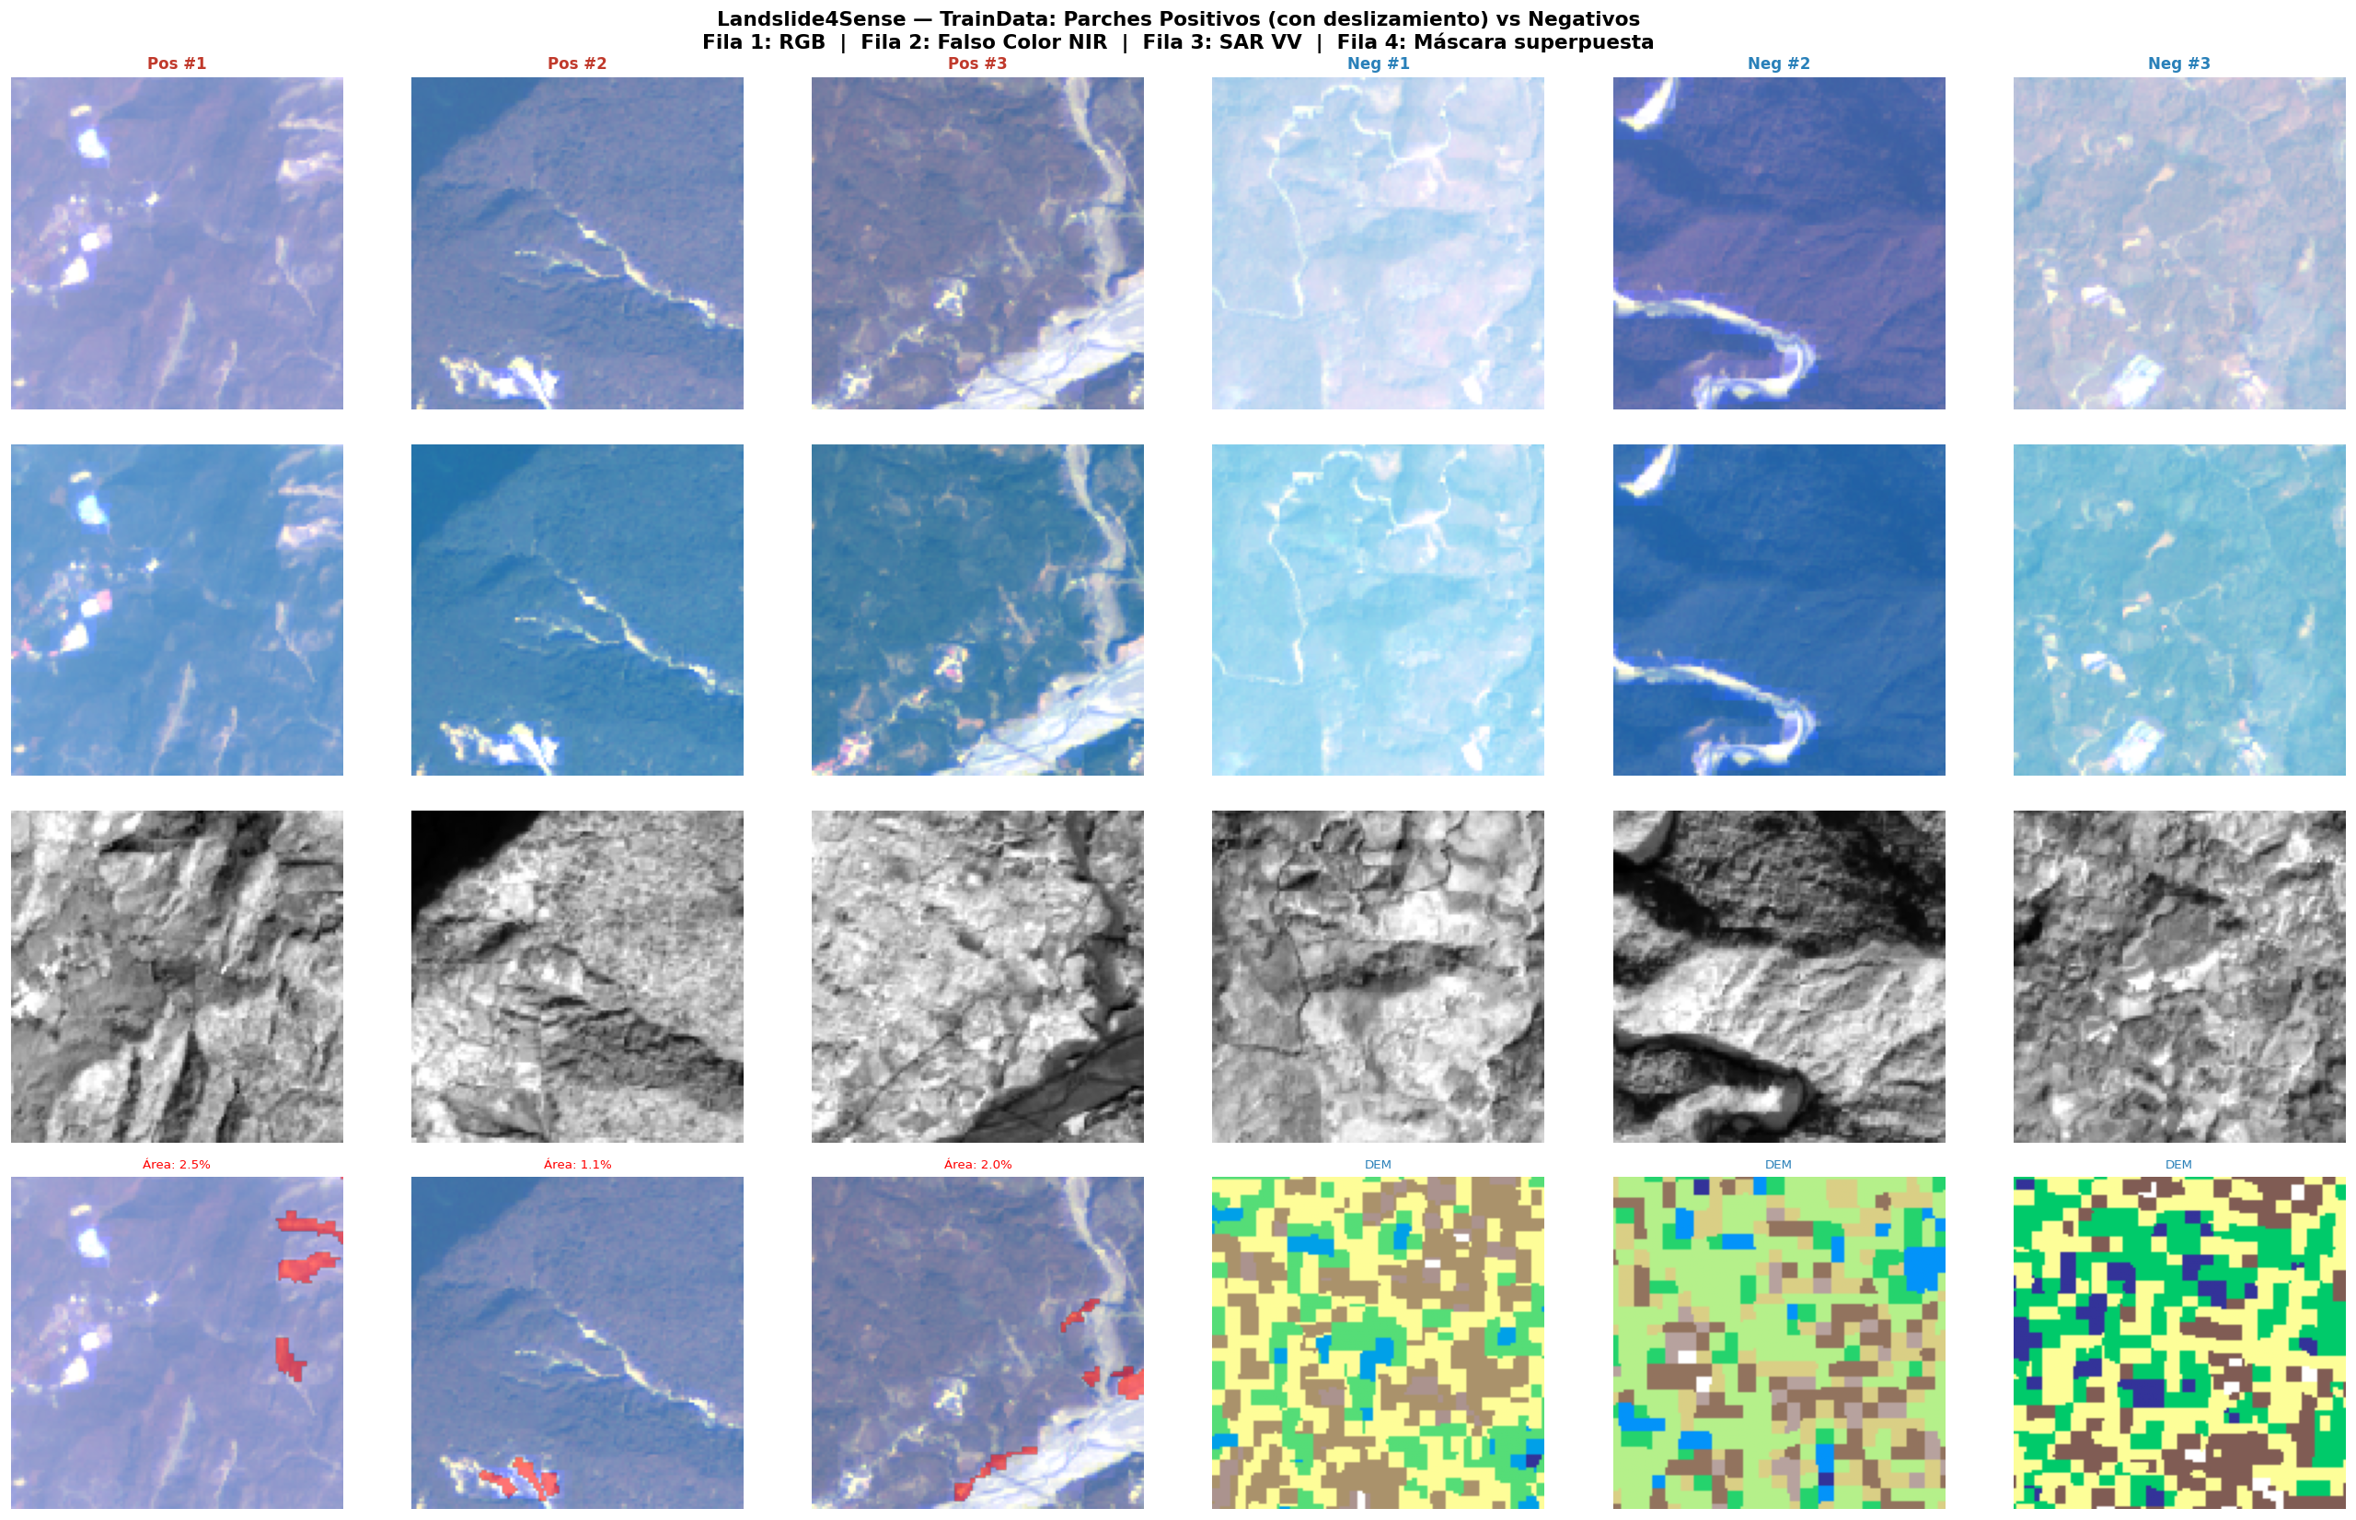
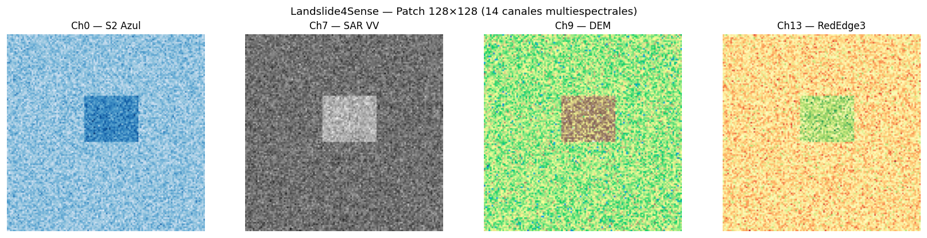
Dataset
Muestras del set
Landslide4Sense
Landslide mapping from Sentinel2 dataset [5]
Test Data: 800
Train Data: 3.799
Valid Data: 245
Dimensión de datos: 128 x 128 x 14
Canales | Sensor | Información [6,7]
0–6 | Sentinel-2 óptico | B2-B4, B8, B8A, B11, B12 (SWIR, NIR)
7–8 | Sentinel-1 SAR | VV, VH (backscatter radar)
9–10 | ALOS PALSAR | Elevación DEM + Pendiente derivada
11–13 | Sentinel-2 Red-Edge | B5, B6, B7 (estrés vegetal)
Visualización de parches de entrenamiento (RGB + SAR + DEM)

Slide 4
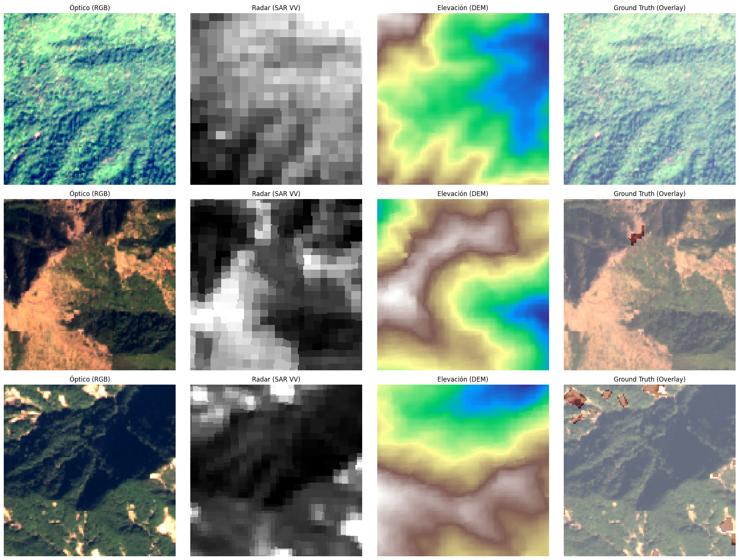
Análisis Exploratorio de Datos
Dashboard multimodal

Slide 5
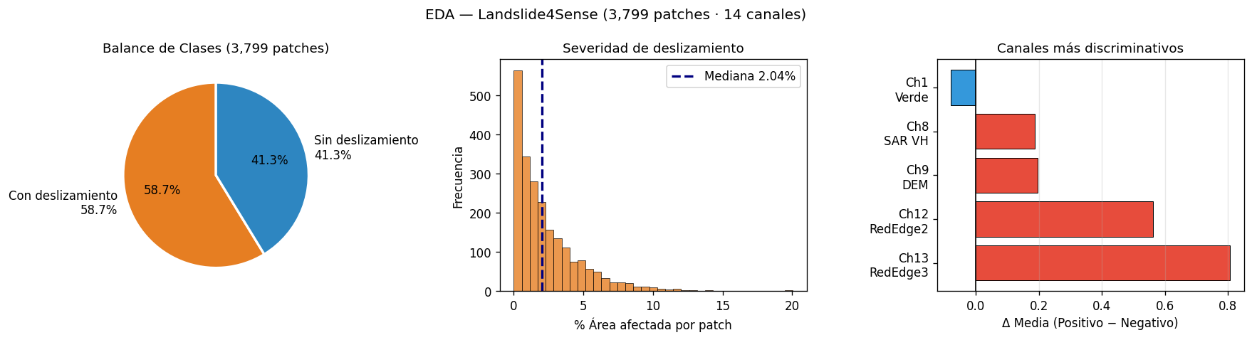
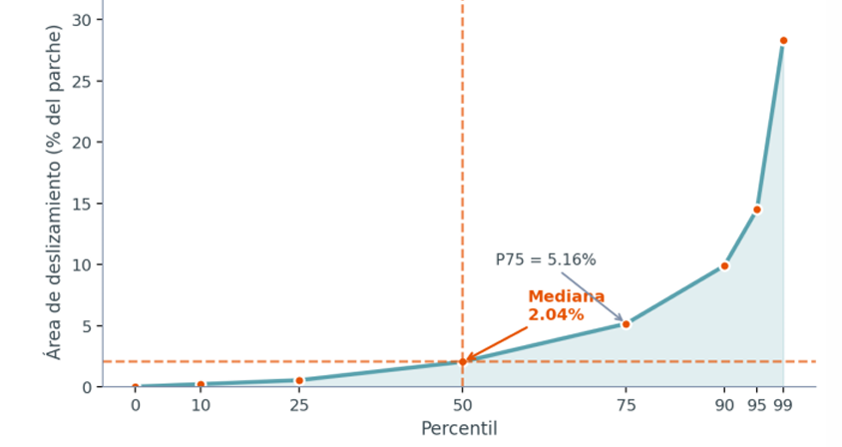
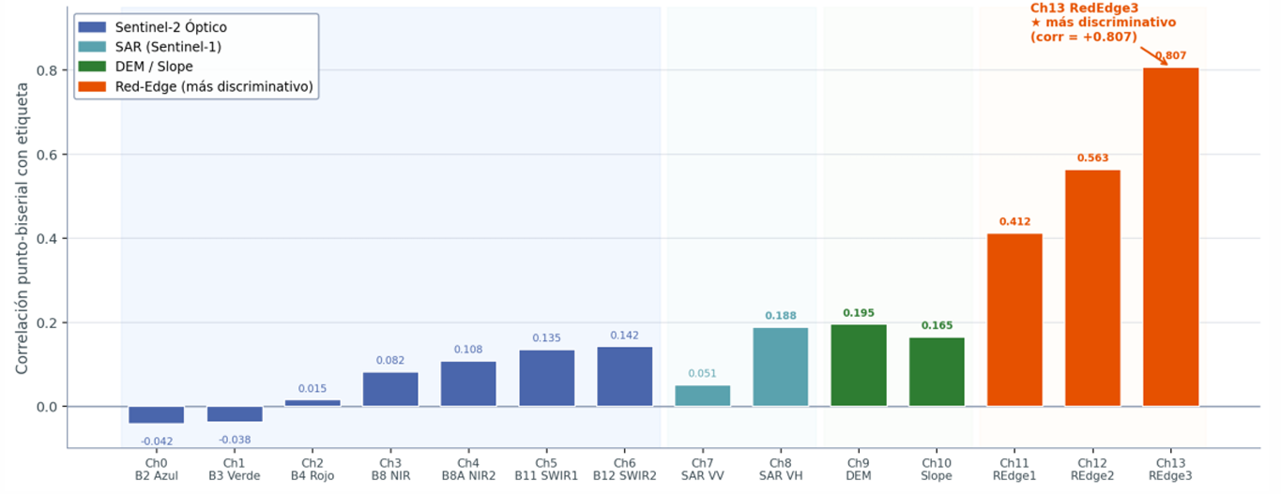
Análisis Exploratorio de Datos
Hallazgos
Distribución de área de deslizamiento por parche
Balance de clases
Balance de clases
Positivos (deslizamiento) vs negativos — casi equiparado.
Objetos pequeños
Área mediana del deslizamiento en el parche (~334 px de 16,384 totales). P75 = 5.16%, P90 = 9.89%.
Canales más discriminativos
RedEdge + DEM + SAR
Ch13 RedEdge3 (+0.807), Ch12 RedEdge2 (+0.563), Ch9 DEM (+0.195), Ch8 SAR-VH (+0.188).
Severidad de deslizamiento
Poder discriminativo de canales

Slide 6
Modelos
Arquitectura de Evaluación
Clásicos
CNN Fine-Tuning
Segmentación
Regresión logística
Baseline lineal de referencia
F1=0.789
SVM (Kernel EBF)
Frontera no lineal en feature space
F1=0.797
Random Forest
Ensemble · Importancia de features
F1=0.837
ResNet-50
Fine-tuning. 14 ch.
Conexiones residuales · 25M params
F1=0.784
EfficentNet-B4
Escalonado compuesto. 19M params
F1=0.755
U-Net + ResNet-34
Segmentación pixel-level
DiceBCELoss. IoU=0.31
Mapa de probabilidad 128x128 px
F1=0.444
Todos los modelos se evalúan con 2 iteraciones de validación cruzada estratificada 2-Fold Stratified CV · semilla aleatoria fija de 42 · Google Colab T4 GPU

Slide 7
Modelos
Parámetros e Hiperparámetros
Clásicos
ResNet-50 | EfficientNet-B4
U-Net + ResNet-34
Parámetros *
HOG orient 9 direcciones
Tamaño celda (8x8)
cells/block (2x2)
Hiperparámetros
Regresión Logística
Regularización L2
Tolerancia 1.0
SVM-Kernel RBF
Curva de separación RBF 10.0
Random Forest
n_estimators 100 árboles
Variables por arbol sqrt
class_weight balanced
Parámetros
Canales de entrada
14 canales
Pesos base
ImageNet (1M+ imágenes)
Aumento de datos
Volteo H/V + Rotación 90°
Hiperparámetros
Velocidad_capa de salida
1x10⁻⁴
Velocidad_red profunda
1x10⁻⁵
Epocas de congelación
5 épocas
Parámetros
Red extractora
ResNet-34 (ImageNet)
Conexiones de atajo
Encoder | Decoder.
Modo de cómputo
16bits FP16
Hiperparámetros
Función de pérdida
Dice + BCE (50% cada una) Peso clase positiva
0.7
Validación cruzada
2 pliegues estratificados
2-Fold CV
*Parámetros recomendados por Dalal & Triggs (2005)
HOG: 'Histograma de Gradientes Orientados'

Slide 8
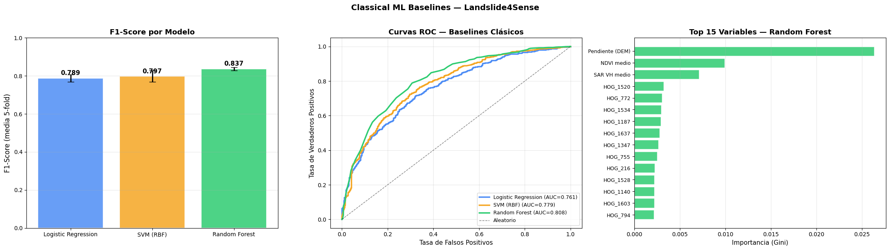
Resultados
Classical Baselines

Slide 9
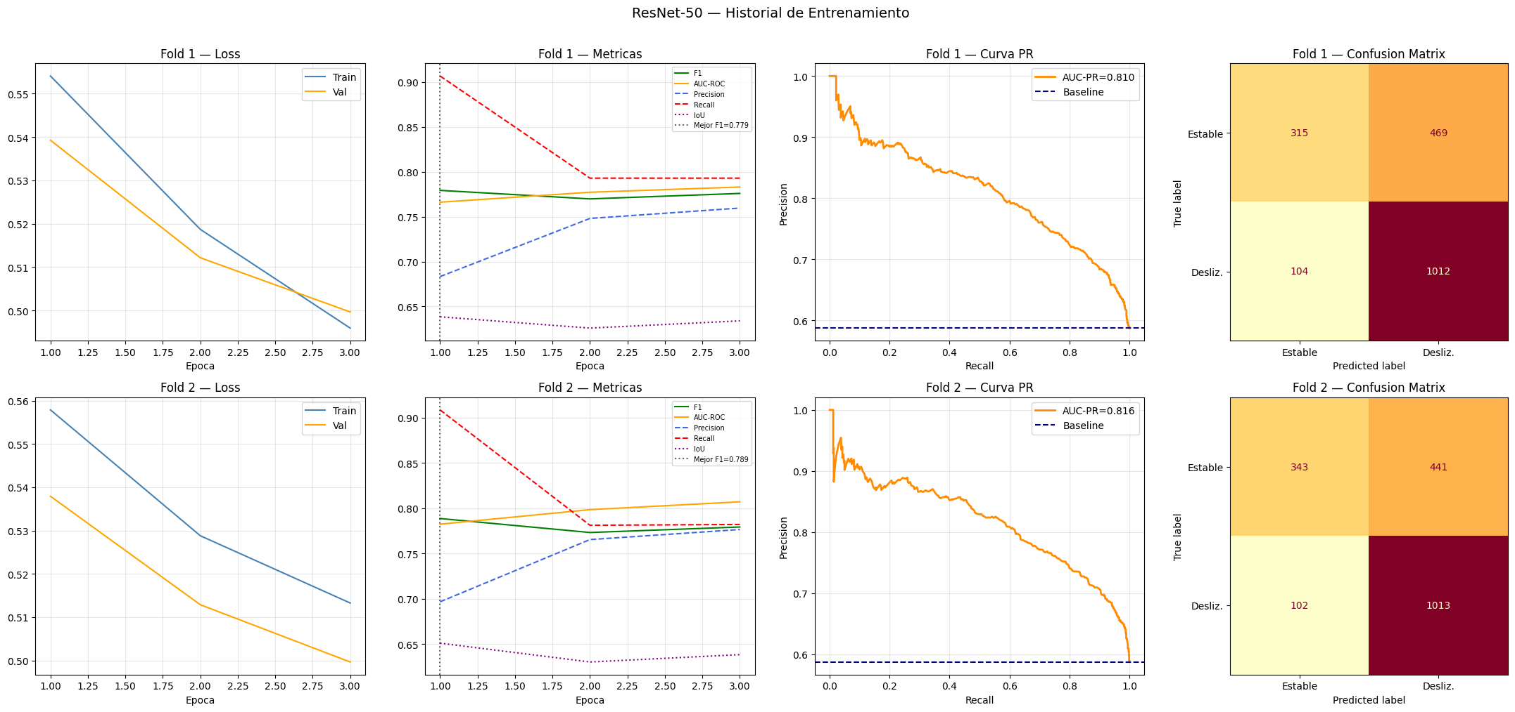
Resultados
CNN Fine-Tuning* – ResNet50**
*La literatura indica que las CNN superan a los métodos clásicos típicamente cuando se tienen más de 10.000 muestras para clasificación de parche.
** 25M de parámetros ajustables. F1=0.779 | 0.789

Slide 10
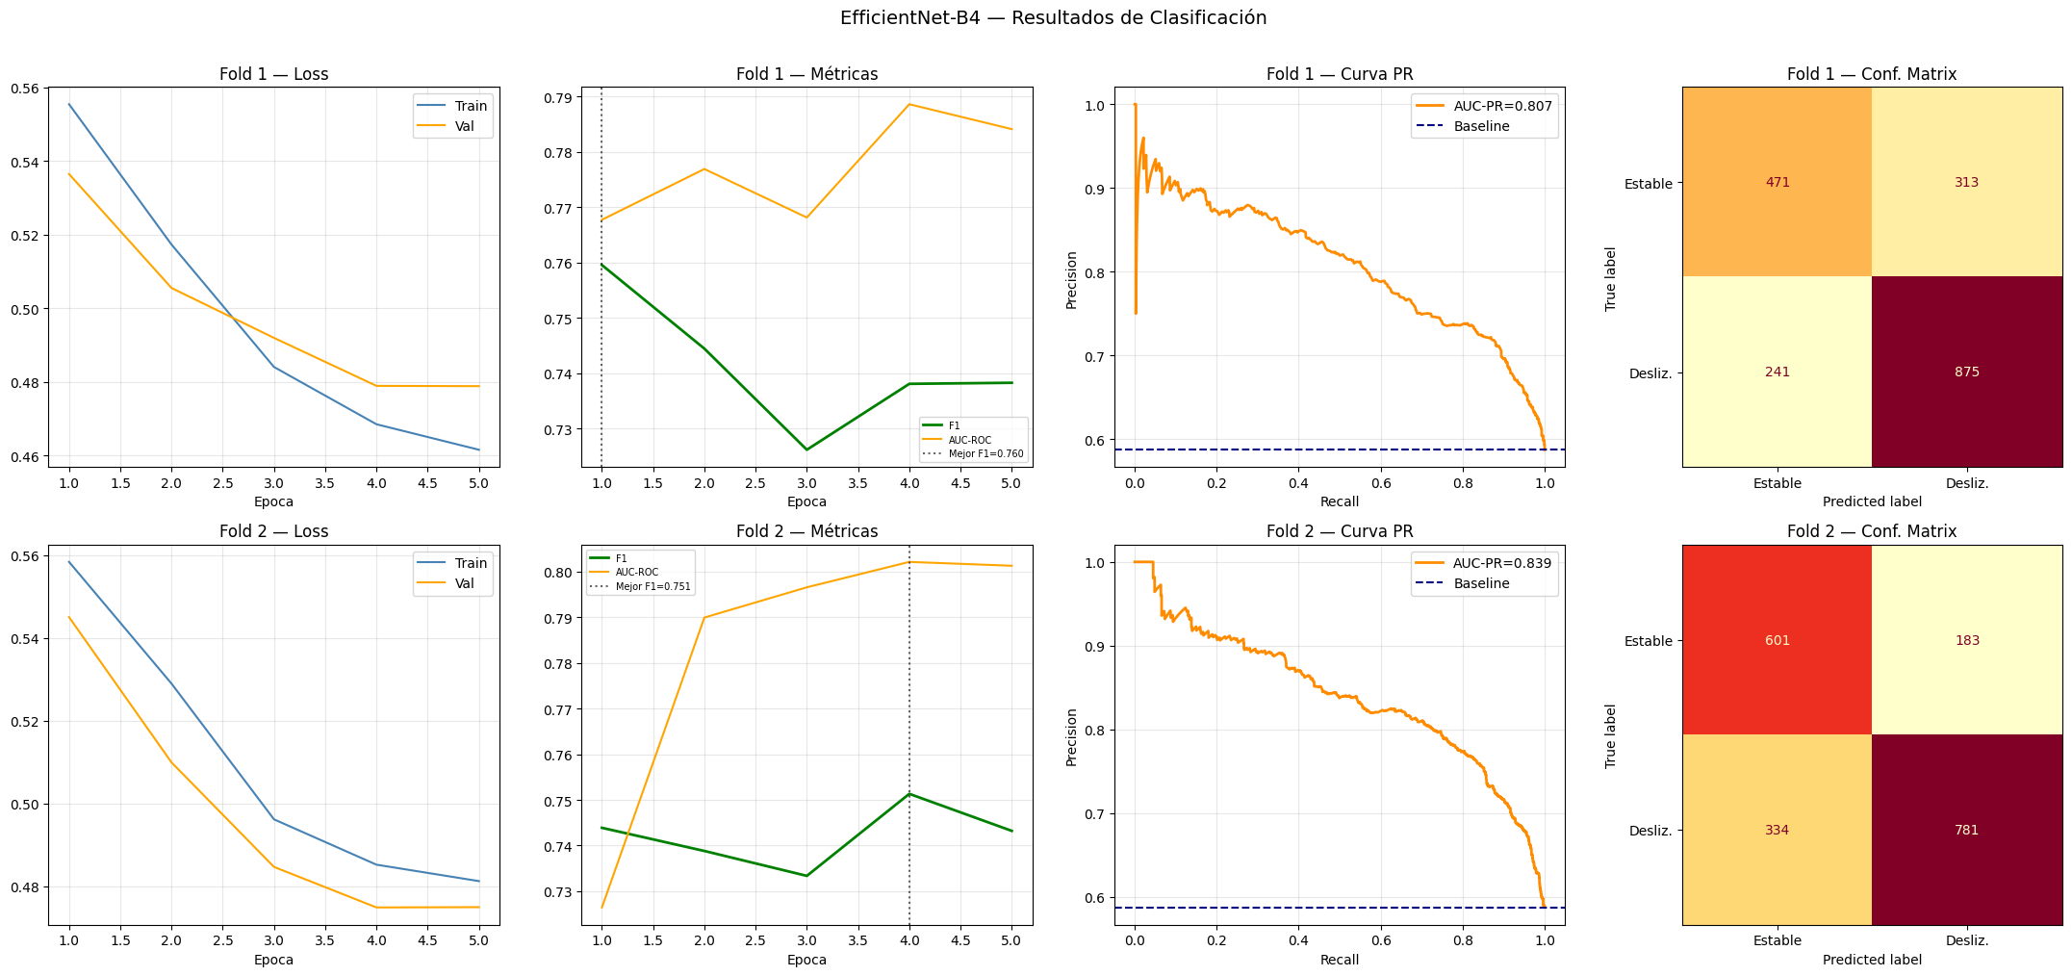
Resultados
CNN Fine-Tuning – EfficentNet B4*
* 19M de parámetros ajustables.
F1=0.807 | 0.839

Slide 11
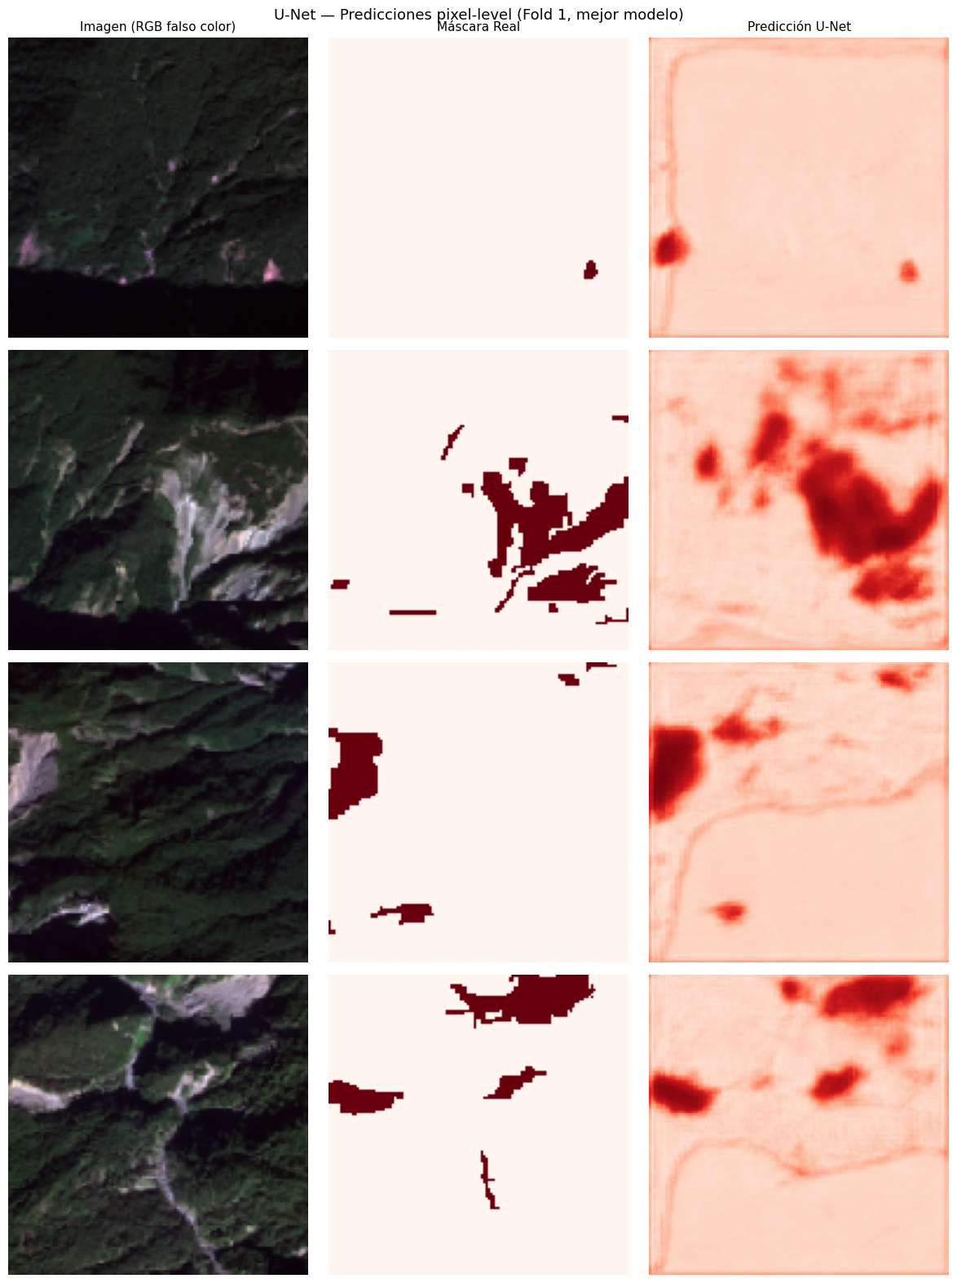
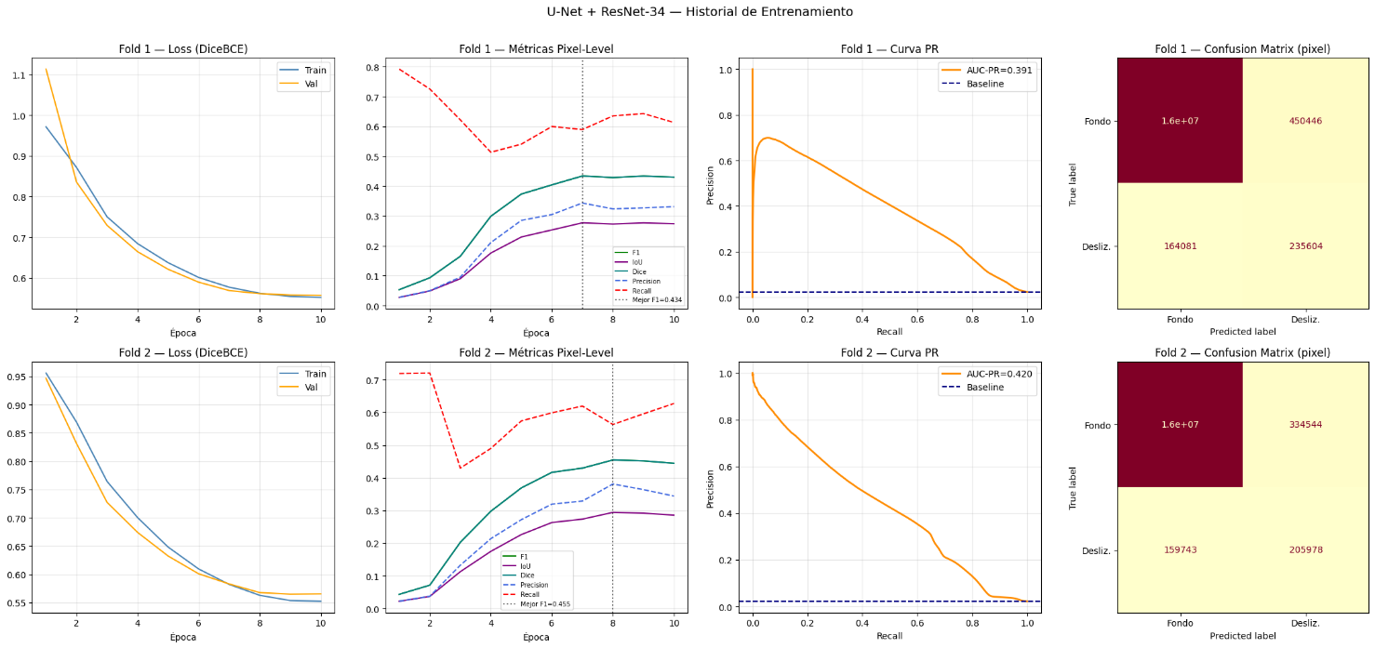
Resultados
Segmentación U-Net + ResNet-34
F1=0.391 | 0.420

Slide 12
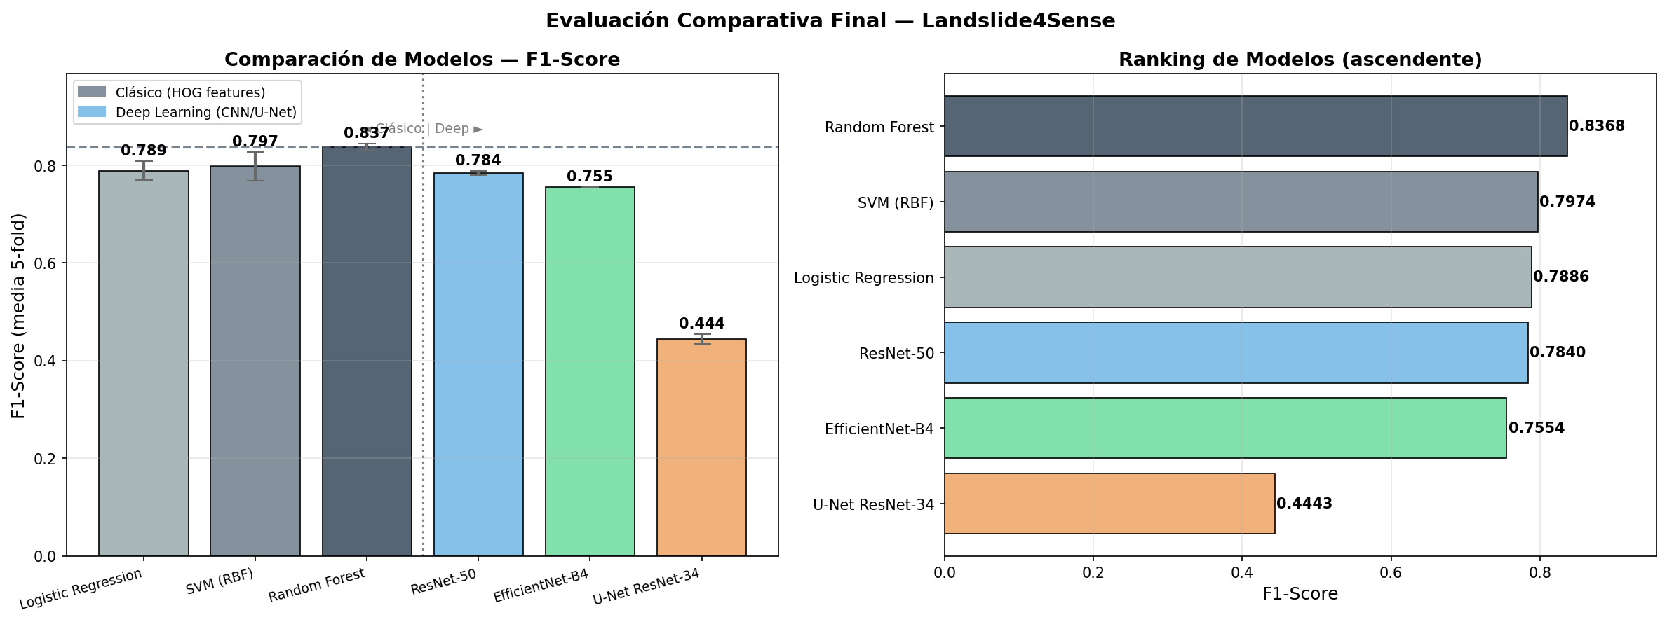
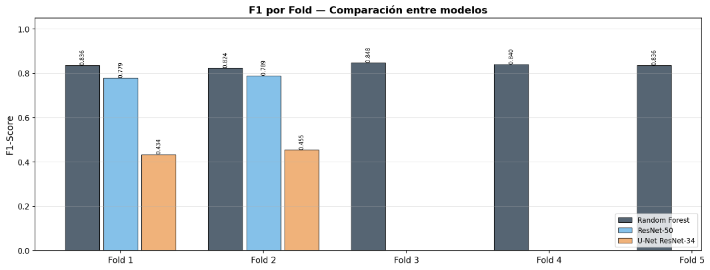
Análisis
Evaluación comparativa final
Resultados de modelos
Modelo | Tipo |  | F1 | AUC-ROC
Random Forest (HOG) | Clásico | Clasificación | 0.837 | 0.808
SVM RBF (HOG) | Clásico | Clasificación | 0.797 | 0.779
Logistic Regression | Clásico | Clasificación | 0.789 | 0.761
ResNet-50 fine-tuned | CNN | Clasificación | 0.784 | 0.813
EfficientNet-B4 | CNN | Clasificación | 0.756 | 0.823
U-Net + ResNet-34 † | Segm. | Segmentación | 0.445 | 0.391
F1 por Fold – Comparación entre modelos

Slide 13
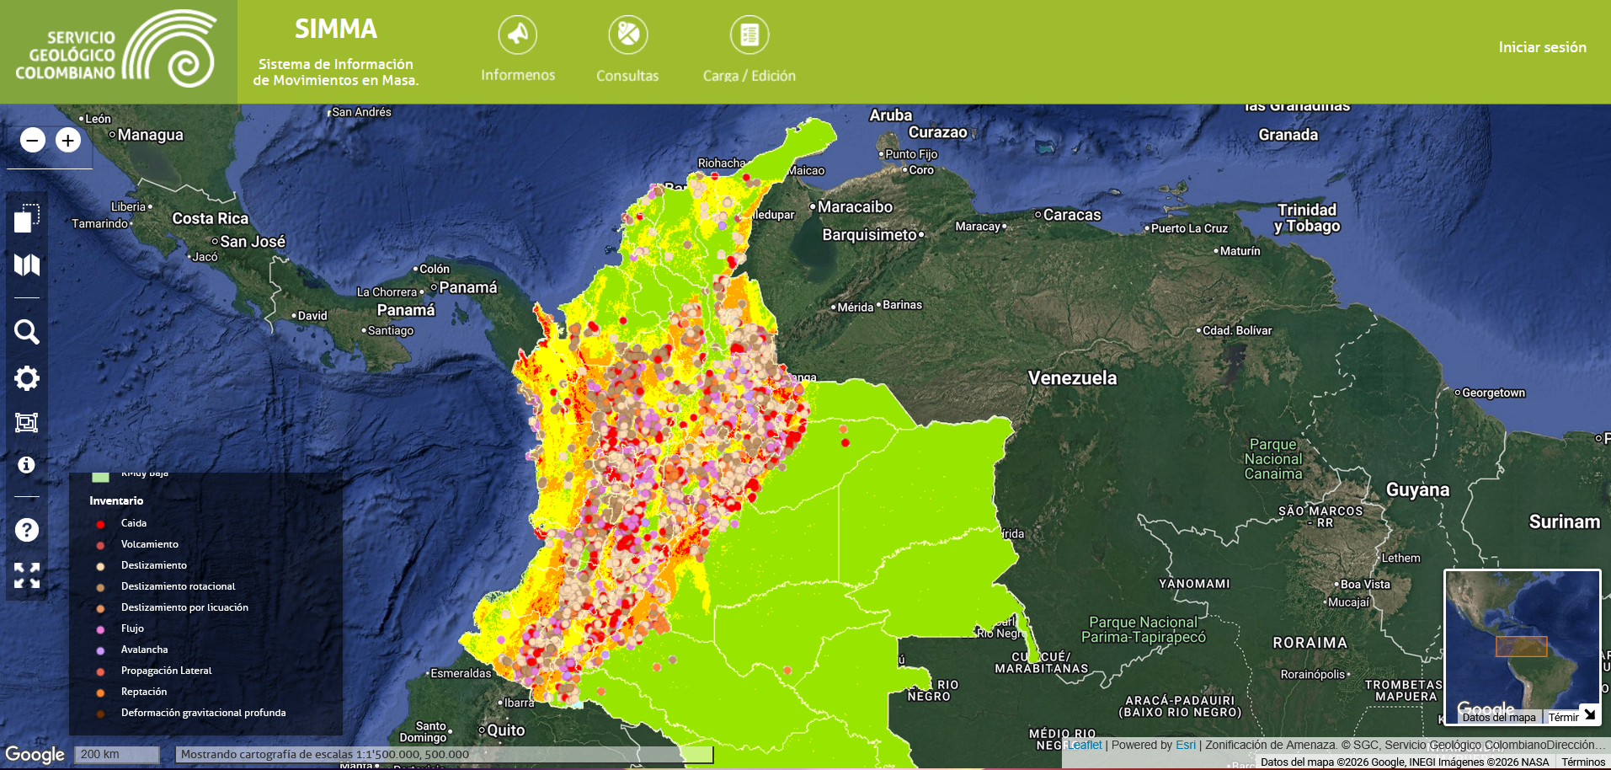
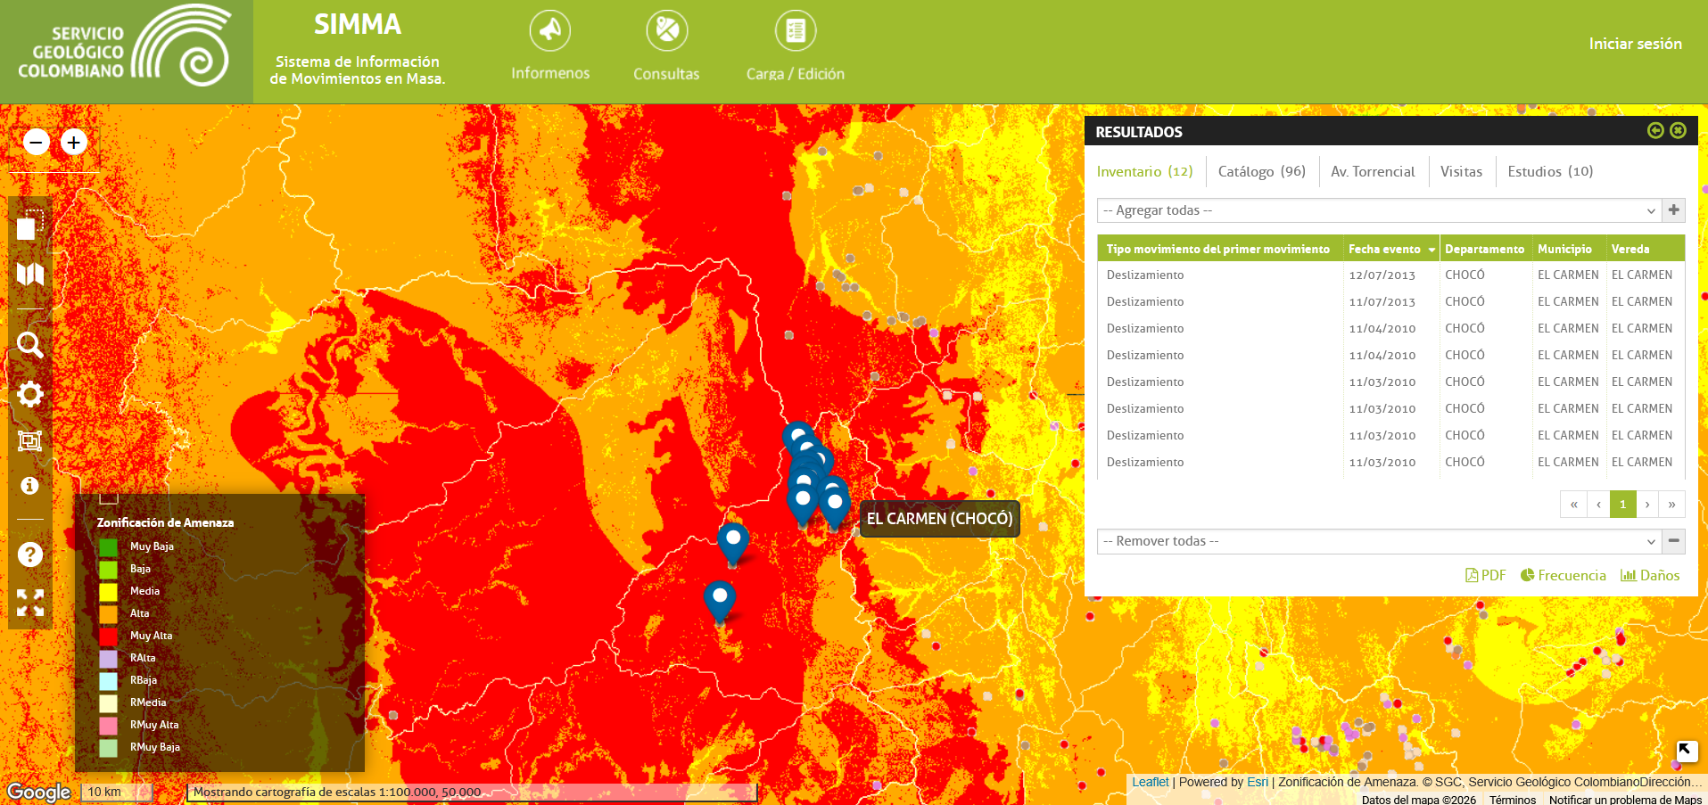
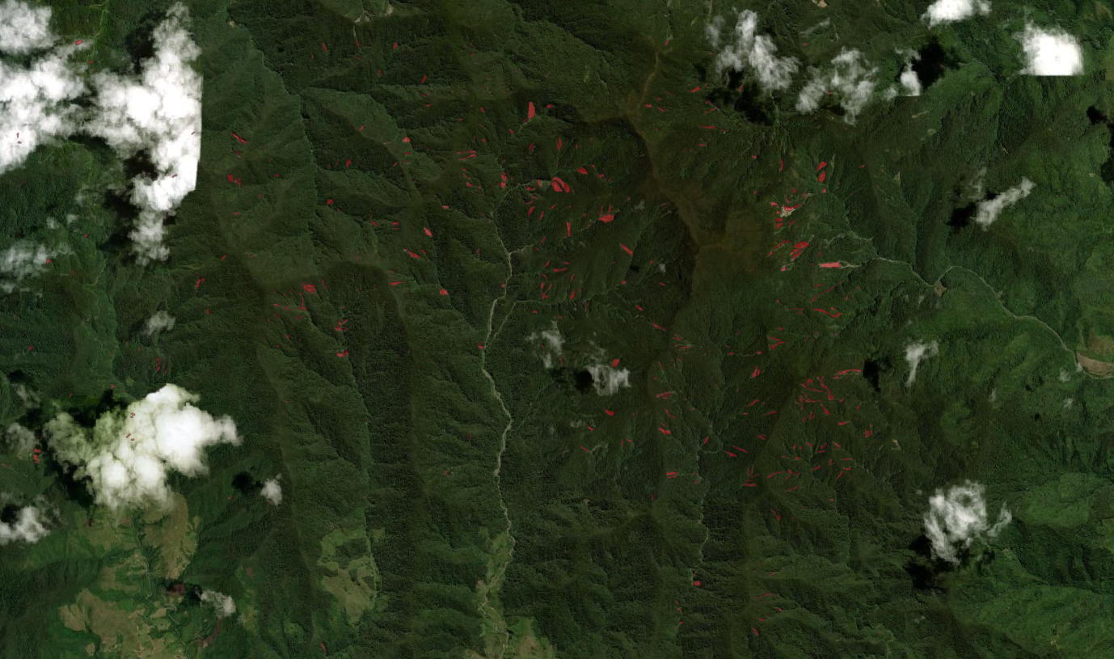
Brechas de dominio
Transferibilidad a contexto Colombiano
Necesidad de adaptar los modelos al contexto del país. Contexto geológico y geomorfológico diferente.
El país cuenta con 60%-80% de cobertura nubosa en los andes Colombiano.
Bosques húmedos colombianos tienen mayor densidad de vegetación.

Slide 14

Repositorio Github
Estructura del repositorio
Landslide_ML/
notebooks/
00_setup_verification.ipynb
01_eda_analysis.ipynb
02_preprocessing.ipynb
03_classical_baselines.ipynb
04_resnet50.ipynb
05_efficientnet_b4.ipynb
06_unet_segmentation.ipynb
07_evaluation_comparison.ipynb
scripts/ -> Pipeline preprocesamiento
src/ -> Código fuente modelos
configs/ -> Hiperparámetros YAML
results/ -> Métricas F1 · AUC · IoU
docs/ -> Resultados. Metodología
README.md
requirements.txt -> enviroment.yml
github.com/apmontesp/
Landslides_-Applied-ML-Course
Semilla aleatoria 42 · Google Colab T4 GPU · PyTorch 2.1 · scikit-learn

Slide 15
Referencias
[1] Centre for Research on the Epidemiology of Disasters (CRED), "EM-DAT: The International Disaster Database," Université Catholique de Louvain, Brussels, Belgium. [Online]. Available: www.emdat.be
[2] J. Ayala-García and C. Ospino-Ramos, "Desastres naturales en Colombia," Banco de la República, Bogotá, Colombia, 2019.
[3] Servicio Geológico Colombiano (SGC), Las amenazas por movimientos en masa de Colombia, Bogotá, Colombia, 2017.
[4] J. Wang and A. Brenning, "Transfer learning for landslide mapping," Comput. Geosci., vol. 163, p. 105109, 2023.
[5] Q. Zhu, R. Zhou, and L. Liu, "Landslide4Sense: Reference Benchmark Data and Deep Learning Models for Landslide Detection," IEEE Trans. Geosci. Remote Sens., vol. 61, pp. 1–13, 2022, doi: 10.1109/TGRS.2022.3215209.
[6] O. Ghorbanzadeh et al., "The Outcome of the 2022 Landslide4Sense Competition: Advanced AI Models for Landslide Detection Using Multi-Source Remote Sensing Data," IEEE Trans. Geosci. Remote Sens., vol. 60, 2022.
[7] European Space Agency (ESA), "Sentinel-2 MSI User Guide," ESA, 2023. [Online]. Available: https://sentinel.esa.int/web/sentinel/user-guides/sentinel-2-msi

Slide 16
¡GRACIAS!

